Slide 1

Polimorfismo
Orientação a Objetos – DCC025
2012.2

Slide 2
Introdução
Encapsulamento – permite construir componentes de software independentes
Herança – permite reutilizar e estender esses componentes
Falta alguma coisa...

Slide 3
Introdução
Encapsulamento – permite construir componentes de software independentes
Herança – permite reutilizar e estender esses componentes
Falta alguma coisa...
  Software está sempre mudando
  Novas funcionalidades precisam ser integradas

Slide 4
Polimorfismo
Definição
  Polimorfismo = várias formas
    (um nome e vários comportamentos)
  Exemplos na nossa linguagem:
    Palavra abrir:
      Pode-se abrir uma caixa, uma porta, uma janela, uma conta bancária
      Pode ser aplicada a vários objetos do mundo real – cada um interpreta da sua própria maneira

Slide 5
Polimorfismo
Linguagem polimórfica é a que suporta o polimorfismo (Java, C++, Actionscript)
  (monomórfica é a que não suporta – Pascal, Asp)
Em OO, polimorfismo é uma propriedade segundo a qual pode existir, em um programa, vários métodos com o mesmo nome operando em classes diferentes (ou mesmo dentro de uma mesma classe).

Slide 6
Polimorfismo
Exemplo:
ObjetoPersonalidade
comportamento()
fala()
ObjetoPessimista
comportamento()
ObjetoIntrovertido
comportamento()
ObjetoExtrovertido
comportamento()
ObjetoOtimista
comportamento()

Slide 7
Polimorfismo
public class ObjetoPersonalidade{
public String comportamento() {
return "Eu sou um objeto.";
}
public void fale() {
System.out.println(comportamento());
}
}
public class ObjetoExtrovertido extends
ObjetoPersonalidade
{
public String comportamento()
{
return "E aí!!! Vamos agitar...";
}
}
public class ObjetoPessimista extends ObjetoPersonalidade
{
public String comportamento() {
return "Nada é tão ruim que não possa piorar.";
}
}
public class ObjetoOtimista extends
ObjetoPersonalidade
{
public String comportamento()
{
return "Amanhã sempre
será um dia melhor.";
}
}
public class ObjetoIntrovertido extends ObjetoPersonalidade
{
public String comportamento() {
return "...";
}
}

Slide 8
Polimorfismo
public class ExecutaObjetosComPersonalidade {
public static void main(String[] args) {
ObjetoPersonalidade personalidade = new ObjetoPersonalidade();
ObjetoPessimista pessimista = new ObjetoPessimista();
ObjetoOtimista otimista = new ObjetoOtimista();
ObjetoIntrovertido introvertido = new ObjetoIntrovertido();
ObjetoExtrovertido extrovertido = new ObjetoExtrovertido();
ObjetoPersonalidade[] personalidades = { personalidade, pessimista,
otimista, introvertido, extrovertido};
for(int i=0; i<5; i++) {
ObjetoPersonalidade persona = personalidades[i];
persona.fale();
}
}
}

Slide 9
Polimorfismo
A saída do programa será:
Eu sou um objeto.
Nada é tão ruim que não possa piorar.
Amanhã sempre será um dia melhor.
...
E aí!!! Vamos agitar...

Slide 10
Polimorfismo
Note também que em OO o conceito de polimorfismo está diretamente ligado aos conceitos de encapsulamento e herança, onde um conceito completa o outro para que funcione na teoria e na prática.

Slide 11
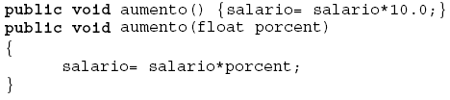
Polimorfismo Paramétrico
Definição
  Representa a possibilidade de definir várias funções do mesmo nome mas possuindo parâmetros diferentes (em número e/ou tipo) – realiza-se sobrecarga. Fica possível então, escolher, automaticamente,o método a ser executado – isso dependerá do tipo de dado(s) passado(s) como parâmetro(s).
    Pode-se ter métodos com mesmo nome (e diferentes parâmetros) dentro de uma mesma classe e entre classes distintas. OBS: métodos com nomes/parâmetros iguais geram erro quando dentro de uma mesma classe.

Slide 12
Polimorfismo de Herança
Definição
  Refere-se à possibilidade de redefinir um método em classes que são herdeiras de uma classe. É a velha conhecida especialização – sobrescrita.
Peça
Posição
mover()
Classes diferentes com método de mesmo nome, mas diferentes implementações
Rei
Rainha
Torre
Cavalo
mover()
mover()
mover()
mover()

Slide 13
Polimorfismo de Herança
Peça
Posição
As classes Torre e Cavalo contiuam a ter implementações diferentes de Peça
mover()
Rei
Rainha
Torre
Cavalo
mover()
mover()
Neste caso, entende-se que as classes Rei e Rainha possuem a mesma implementação da classe Peça.

Slide 14
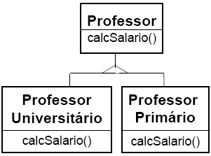
Exemplo
pode-se adicionar um comportamento específico (implementação) às subclasses de uma hierarquia de generalização/especialização.

Slide 15
Exemplo
Animal
Posição
mover()
Peixe
Anfíbio
Pássaro
mover()
mover()
mover()
Nadar 1 metro
Pular 1,5 metros
Voar 3 metros
Envia a mesma mensagem a todos os objetos, para simular o movimento dos animais
Programa - Simulador

Slide 16
Exemplo
Animal
Posição em coordenadas X-Y
Posição
mover()
Peixe
Anfíbio
Pássaro
mover()
mover()
mover()
Nadar 1 metro
Pular 1,5 metros
Voar 3 metros
OBS: cada objeto irá interpretar a mensagem de uma forma diferente. O peixe nada, o anfíbio pula e o pássaro voa – uma certa quantidade de metros, alterando sua posiçào X-Y

Slide 17
Exemplo
Animal
Posição
mover()
Peixe
Anfíbio
Pássaro
mover()
mover()
mover()
Nadar 1 metro
Pular 1,5 metros
Voar 3 metros
Conceiro chave de Polimorfismo: contar com o fato de que cada objeto sabe “fazer a coisa certa” em resposta a uma mesma chamada de método

Slide 18
Extensibilidade
Animal
Posição
mover()
Deslizar 1 polegada
Peixe
Anfíbio
Pássaro
Tartaruga
mover()
mover()
mover()
mover()
Nadar 1 metro
Pular 1,5 metros
Voar 3 metros
Vantagem: pode-se adicionar uma nova classe no esquema sem qualquer modificação nas demais classes. Deve-se apenas implementar o método mover() de acordo com as necessidades da nova classe

Slide 19
Sobrecarga
Sobrecarga
  Através do mecanismo de sobrecarga, dois métodos de uma classe podem ter o mesmo nome, desde que em suas assinaturas, o tipo e/ou a quantidade de parâmetros sejam diferentes. Quando se fala em sobrecarga, deve-se ter em mente o fato dos métodos terem assinaturas diferentes.
    É diferente de sobrecrita de método: neste caso, uma mesma assinatura é utilizada – vimos isso quando estudamos herança. Quando um método A sobrescreve método B, A utiliza a mesma assinatura de B.
  Tal situação (de sobrecarga) não gera conflito, pois o compilador é capaz de detectar qual método deve ser escolhido a partir da análise dos argumentos do método.

Slide 20
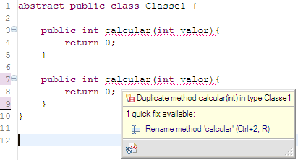
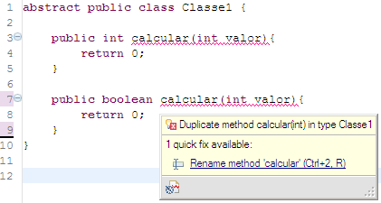
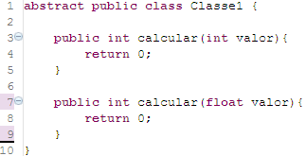
Sobrecarga - Java

Slide 21
Sobrecarregar e Sobrescrever
Sobrecarga
  Métodos de nomes iguais, mas assinaturas diferentes
  São métodos diferentes, que apenas posssuem o mesmo nome
Sobrescrever
  Métodos de assinaturas iguais
  É o mesmo método (em termos de assinatura)
    Mas podem possuir implementações diferentes
O que usar com polimorfismo?

Slide 22
Sobrecarregar e Sobrescrever
Sobrecarga
  Métodos de nomes iguais, mas assinaturas diferentes
  São métodos diferentes, que apenas posssuem o mesmo nome
Sobrescrever
  Métodos de assinaturas iguais
  É o mesmo método (em termos de assinatura)
    Mas podem possuir implementações diferentes
O que usar com polimorfismo?
  Ambos podem ser utilizados em termos de polimorfismo

Slide 23
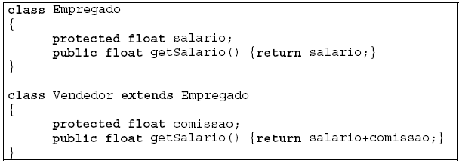
Sobrescrita
Podemos definir mais de um método com o mesmo nome na mesma classe ou subclasses. Caso o método possua a mesma assinatura (como é o exemplo) que outro método, então o método não pode pertencer à mesma classe do anterior. Se ambos os métodos estiverem na mesma linha hierárquica (classe/subclasse), como no exemplo, dizemos que o método da subclasse sobrescreve o método da superclasse.

Slide 24
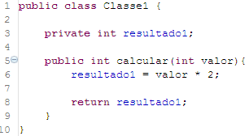
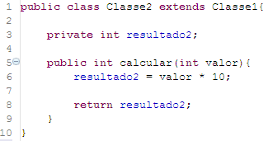
Sobrescrita de Método

Slide 25
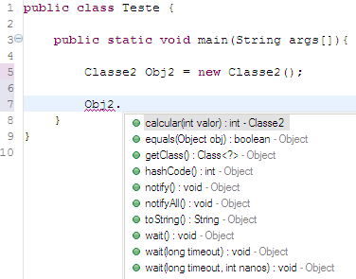
Sobrescrita de Método
Sobrescrita de método – o método calcular() a ser chamado é aquele definido na classe2 e não na classe 1, embora classe 2 seja subclasse de classe 1

Slide 26
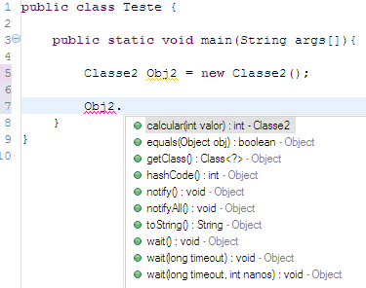
Sobrescrita de Método
Declarando o método calcular() como “protected” na classe 1 – continuamos a ver somente o método calcular() da classe 2

Slide 27
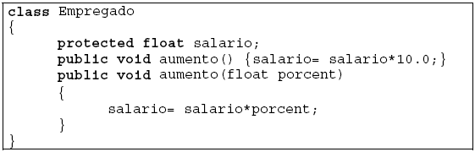
Sobrecarga
Quando ocorre sobrecarga
  Se a assinatura do método for diferente de outro método com o mesmo nome definido anteriormente na mesma classe ou em outra classe da mesma linha hierárquica, então estamos realizando uma sobrecarga sobre o identificador do método.
identificador aumento pode referenciar dois métodos distintos. Um aumenta o salário em 10% e no outro o aumento depende do valor da porcentagem passado como parâmetro. Note que as assinaturas do métodos diferem entre si.

Slide 28
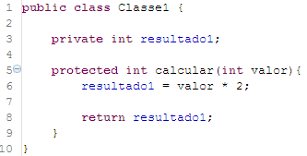
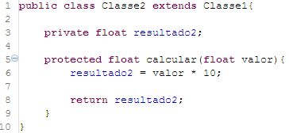
Sobrecarga de Método

Slide 29
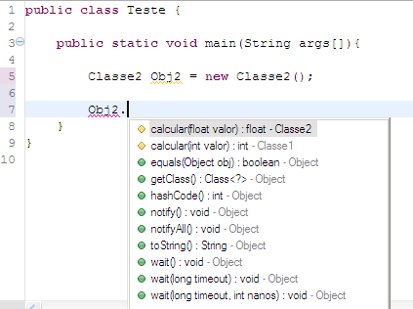
Sobrecarga de Método
Métodos com assinaturas diferentes

Slide 30
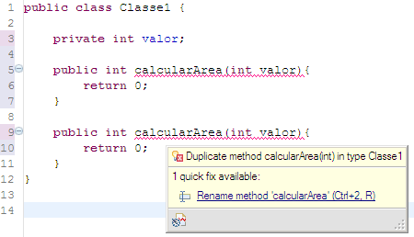
Polimorfismo
Definição dos métodos
  Um mesmo nome de método é usado em diferentes classes , OU
  Usado na mesma classe com quantidade/tipo de parâmetros diferentes
Erro: métodos idênticos
Os parâmetros devem ser diferentes, ou deve-se renomear um dos métodos (não faz sentido se ambos realizam a mesma coisa)

Slide 31
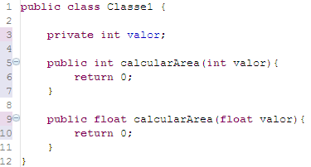
Polimorfismo
Assinatura do método modificado – tipo do parâmetro alterado. A quantidade continua a mesma (mas poderia ser alterado – funcionaria)

Slide 32
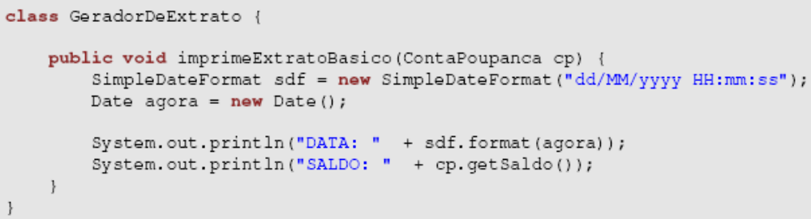
Atenção
Os clientes de um banco podem consultar algumas informações das suas contas através de extratos impressos nos caixas eletrônicos.
Eventualmente, poderíamos criar uma classe para
definir um tipo de objeto capaz de gerar extratos de diversos tipos.

Slide 33
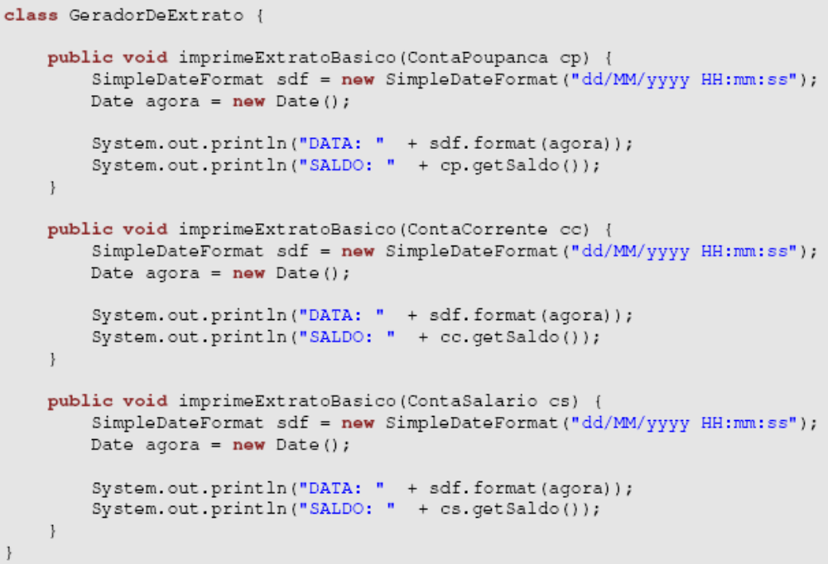
Atenção

Slide 34
Atenção
Supondo a criação de outros tipos de conta: contaSalario, contaCorrente, etc. seria viável generalizar o método imprimeExtratoBasico?
imprimirExtratoBasico(Conta conta){
}

Slide 35
Exercício Exemplo
Liquidificador
LiquidificadorInfo
velocidade: int
obterVelocidade()
velocidadeAtual()
Imaginemos que seja necessário implementar numa classe LiquidificadorInfo um método que seja capaz de imprimir a velocidade atual de objetos liquidificador os quais podem ser tanto do tipo digital como analógico.
Digital
Analogico

Slide 36
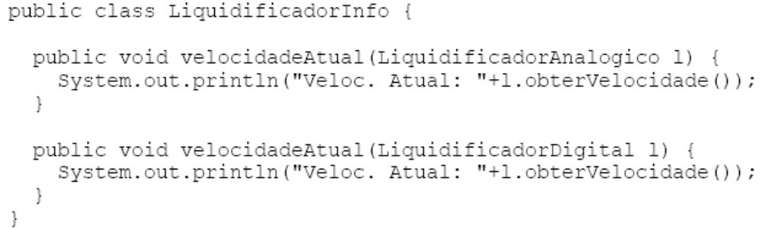
Exercício
Forma possível para implementar o método velocidadeAtual() na classe LiquidificadorInfo
Embora esteja correto, existe uma desvantagem nesta implementação.
Qual desvantagem?
Como corrigi-la?

Slide 37
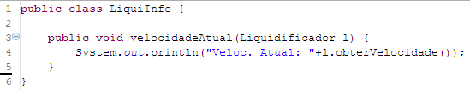
Solução
Solução – generalizar o método VelocidadeAtual. Neste caso, o método obterVelocidade irá depender do tipo do objeto passado como parâmetro
Liquidificador
Digital
Analógico
LiquiInfo

Slide 38
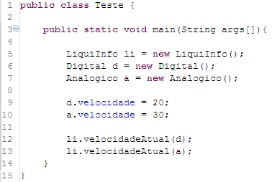

Solução

Slide 39
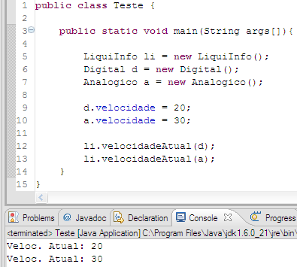
Solução

Slide 40
Resumo - Polimorfismo
Polimorfismo
  De herança – sobrescrita
    Métodos com mesma assinatura em classes diferentes
    Entende-se que, neste caso, suas implementações serão diferentes
    OBS: métodos de mesma assinatura em uma mesma classe não é permitido
    Posso ter métodos idênticos em classes diferentes?
    Posso ter métodos idênticos em uma mesma classe?
    Posso ter métodos idênticos em uma relação de herança (super/subclasse)?

Slide 41
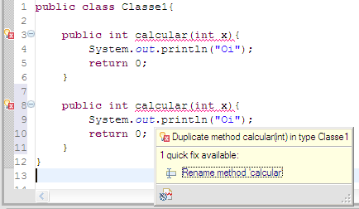
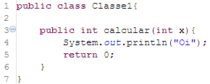
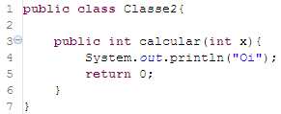
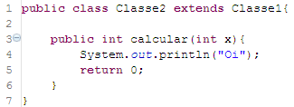
Resumo - Polimorfismo
2
3
1

Slide 42
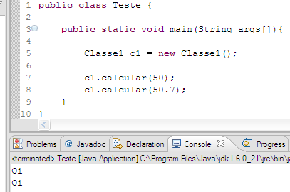
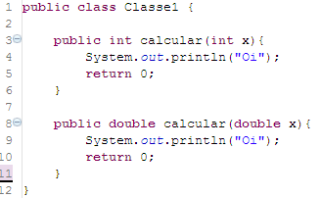
Resumo - Polimorfismo
Polimorfismo Paramétrico – sobrecarga
    Métodos com diferentes assinaturas em uma mesma classe (ou diferentes)
    Nada impede que as implementações sejam idênticas (só não faz muito sentido)

Slide 43
Resumo - Polimorfismo
Polimorfismo
  Paramétrico – sobrecarga
    Se os dois métodos recebem parâmetros diferentes, entende-se que os mesmos serão usados na implementação. Logo, elas serão diferentes
    Pode-se tentar “esconder” o polimorfismo paramétrico. De início teríamos, pelo menos, dois métodos com nomes iguais, mas parâmetros diferentes (embora no mesmo número). As implementações seriam diferentes, visto que trabalham com parâmetros diferentes. Pode-se pensar em gerar um único método (geral) que substitua os dois anteriores – a assinatura é única e o que difere é o que se passa como parâmetro.
    Analogia do processador de suco de frutas

